Slide 1
Лэпбук как средство организации совместной работы взрослых и детей
Подготовила:
Е.Л.Алексашина
г.о. Мытищи

Slide 2
В условиях реализации федерального государственного образовательного стандарта дошкольного образования воспитателям и специалистам ДОУ приходится искать новые средства обучения, которые соответствуют современным требованиям и целям образовательного процесса.
Педагоги должны научить дошкольника ставить перед собой цели и задачи, находить способы их решения, а главное находить нужную информацию для решения поставленного вопроса среди огромного множества источников информации.
Одним из таких средств обучения современных дошкольников является использование лэпбука.

Slide 3
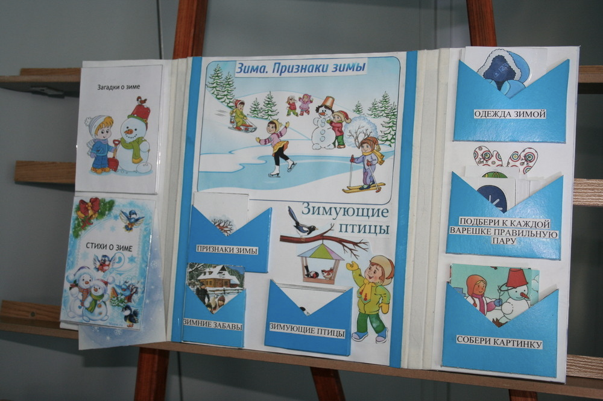
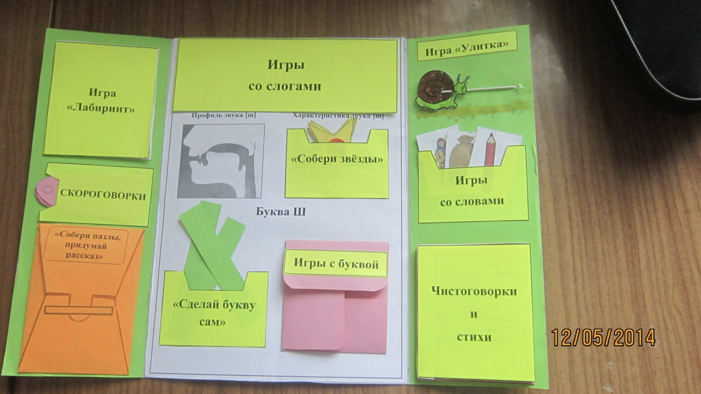
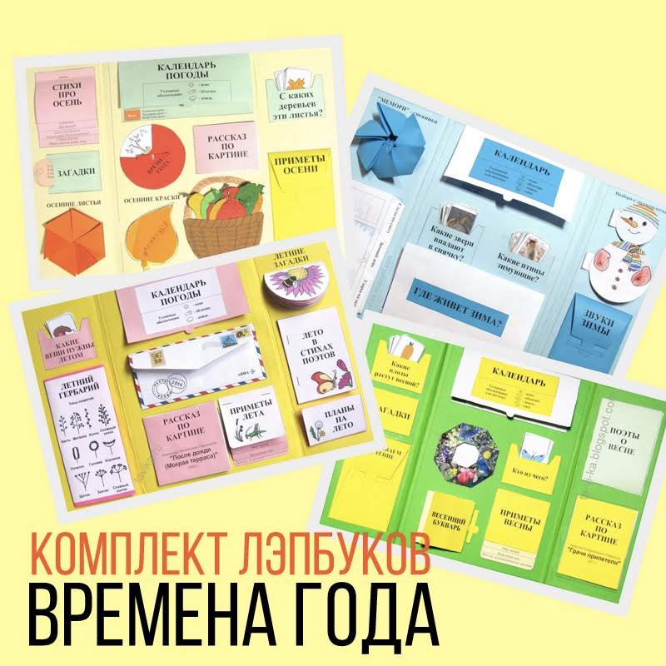
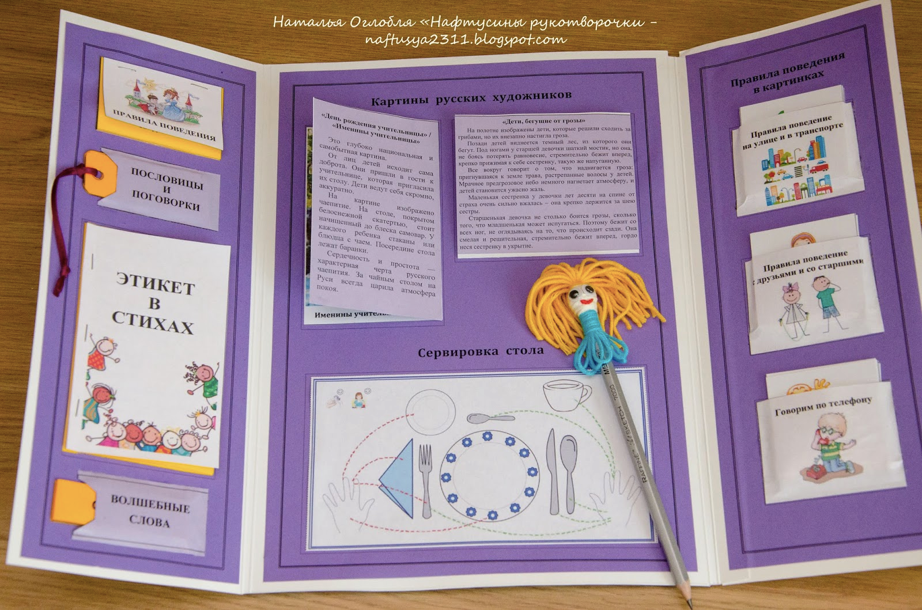
«Лэпбук» (lapbook) – сравнительно новое средство обучения, пришедшее в российское образование из Америки. В дословном переводе с английского «лэпбук» значит «наколенная книга» (lap – колени, book – книга).

Slide 4
Преимущества использования лэпбука:
Соответствует предметно-развивающей среде ДОУ
Соответствует современным средствам работы с семьей воспитанника
Отвечает основным направлениям партнерской деятельности взрослого и ребенка
Позволяет систематизировать информацию разным специалистам ДОУ

Slide 5
1. Лэпбук отвечает требованиям ФГОС ДО к предметно-развивающей среде:
информативен;
полифункционален: способствует развитию творчества и воображения;
пригоден для использования группой детей и взрослого, в качестве партнера по игре;
обладает дидактическими свойствами (несет в себе свойства ознакомления с речевым материалом);
является средством художественно-эстетического развития ребенка;
вариативен (дает возможность использовать части лэпбука);
его структура и содержание доступно для детей дошкольного возраста;
обеспечивает игровую, творческую, речевую, познавательную, исследовательскую активность каждого ребенка.

Slide 6
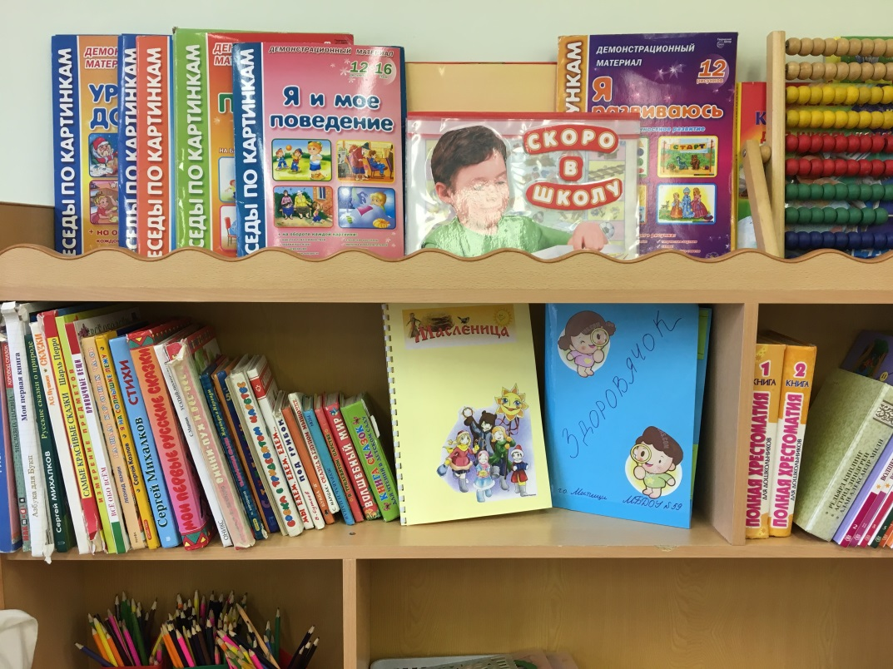
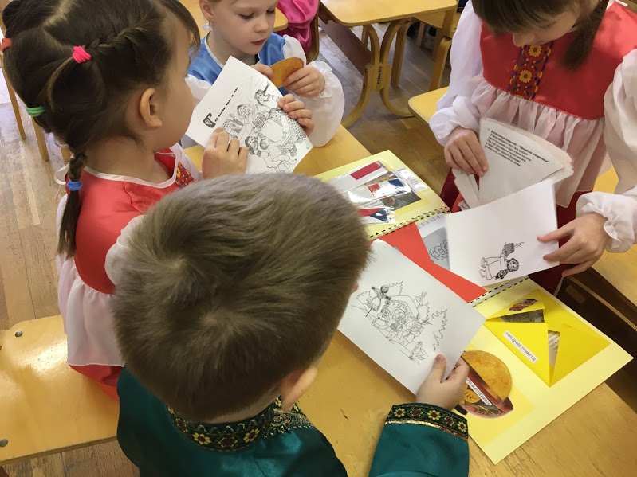
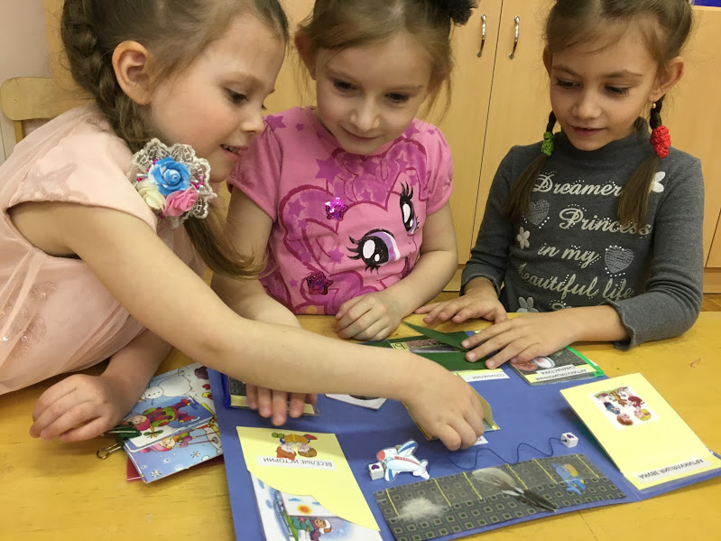
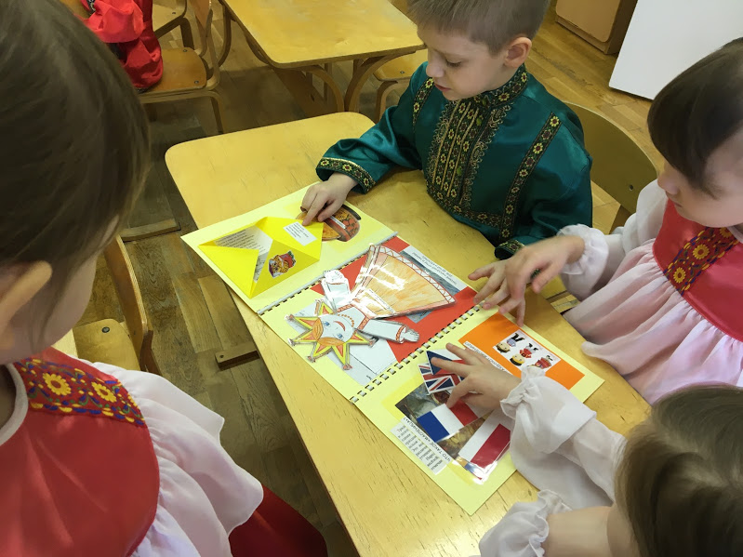
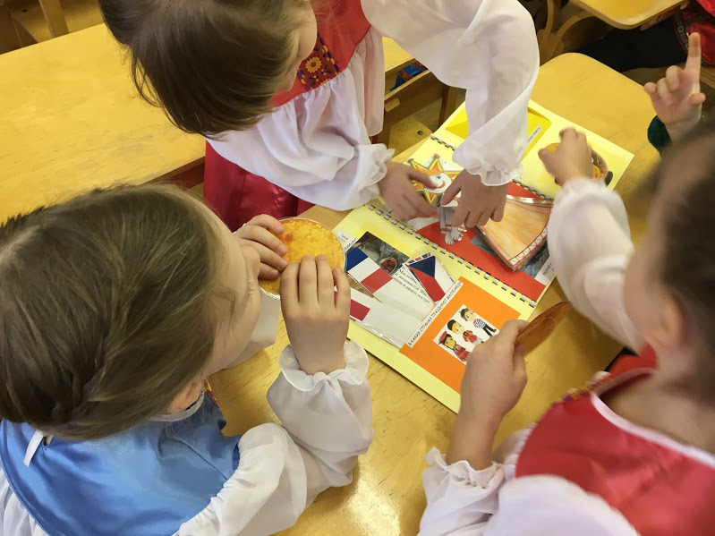

Slide 7
3. Работа с лэпбуком отвечает основным направлениям партнерской деятельности взрослого с детьми ( Н.А.Короткова):
включенность воспитателя наравне с детьми;
добровольное присоединение детей к деятельности;
свободное общение и перемещение детей во время деятельности;
открытый временной конец деятельности (каждый работает в своем темпе).

Slide 8
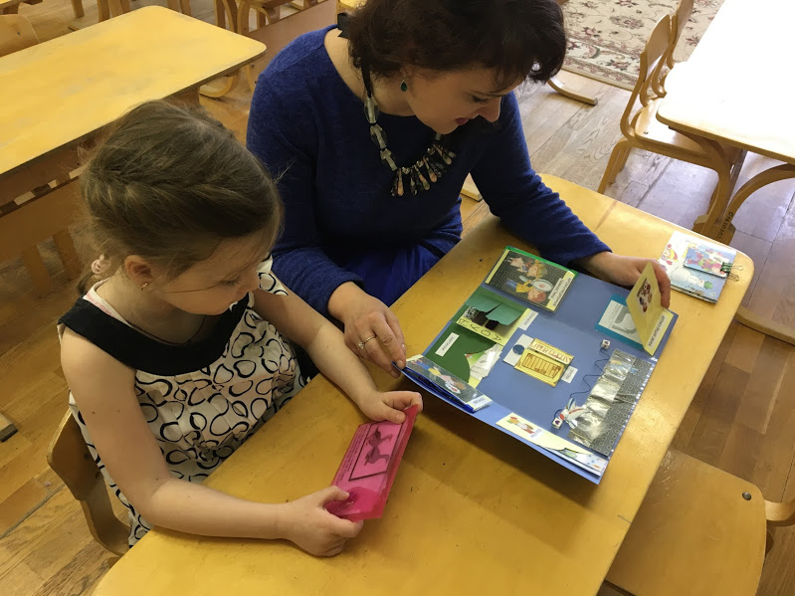
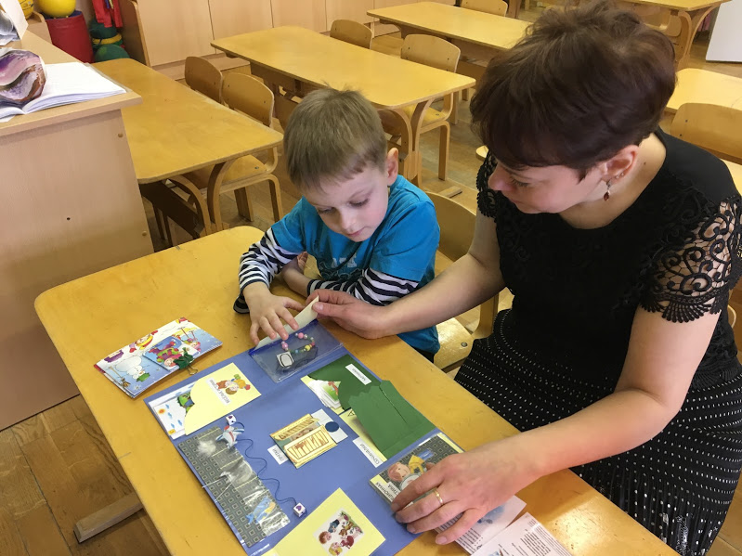
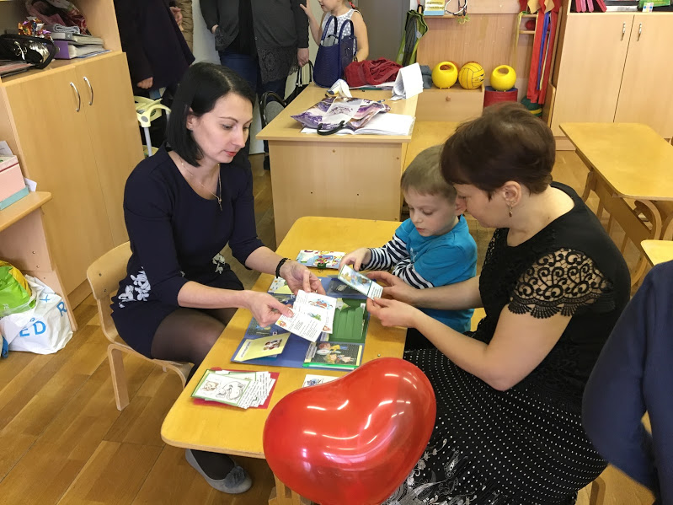
2. Лэпбук - одна из современных форм работы с семьей воспитанника:
В ФГОС сформулированы требования по взаимодействию ДО с родителями. Формы работы с семьей постоянно меняются, все шире используются новые методы и формы работы, позволяющие вовлечь родителей в процесс обучения и развития ребенка.

Slide 9
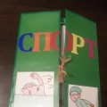
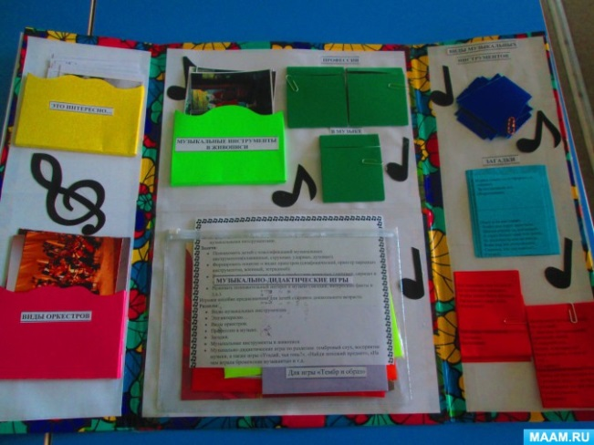
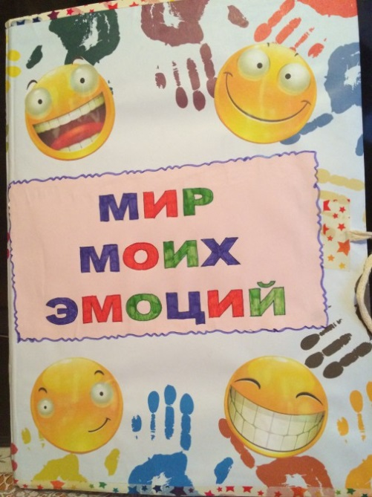
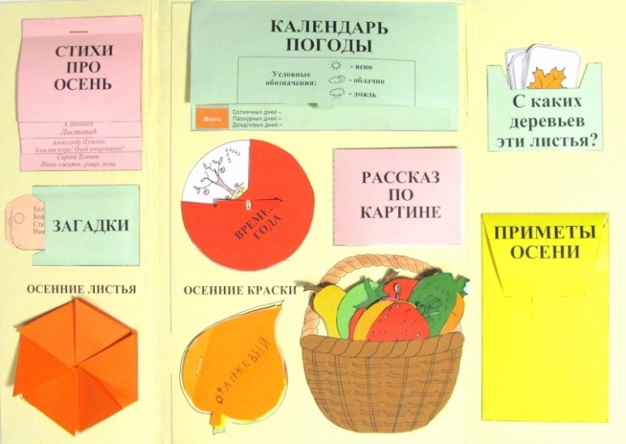
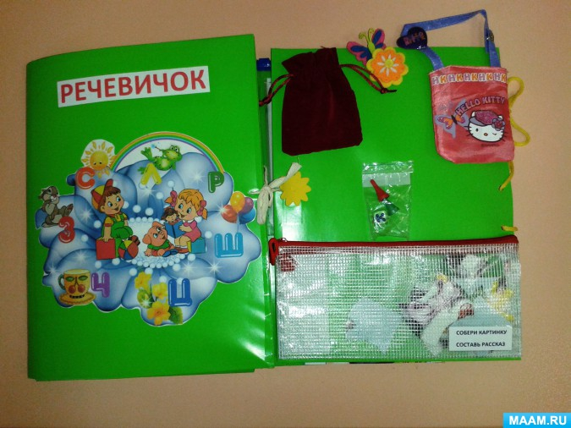
4. Формат лэпбука позволяет систематизировать информацию специалистам и педагогам ДОУ
Инструктор по ФИЗО
Педагог – психолог
Музыкальный руководитель
Воспитатель
Учитель-логопед и т.д.

Slide 10
Развитие
творческой и
речевой
активности
ребенка
Взаимодействие
взрослого и
ребенка
Интеграция
различных
видов
деятельности
В
образовательном
процессе
лэпбук
обеспечивает:
Учет
индивидуальных
особенностей
ребенка
Вовлечение
родителей
в
образовательный
процесс
Компактное хранение большого объема информации

Slide 11
В коррекционной логопедической работе лэпбук позволяет:
ускорить и сделать более привлекательным процесс подготовки к постановке звуков, автоматизации и дифференциации звуков;
формировать грамматические категории;
пополнять словарь детей и расширять «семантические поля» значений слов;
развивать связную речь;
формировать психологическую базу речи;
совершенствовать мелкую моторику.

Slide 12
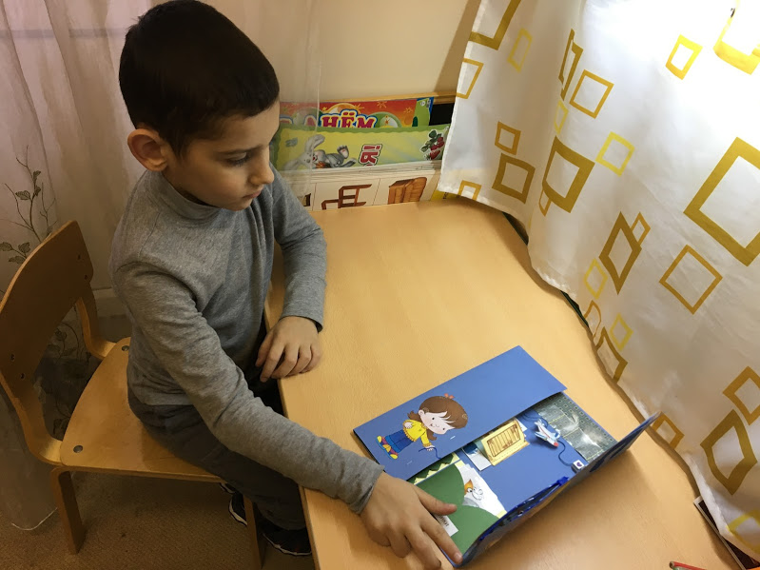
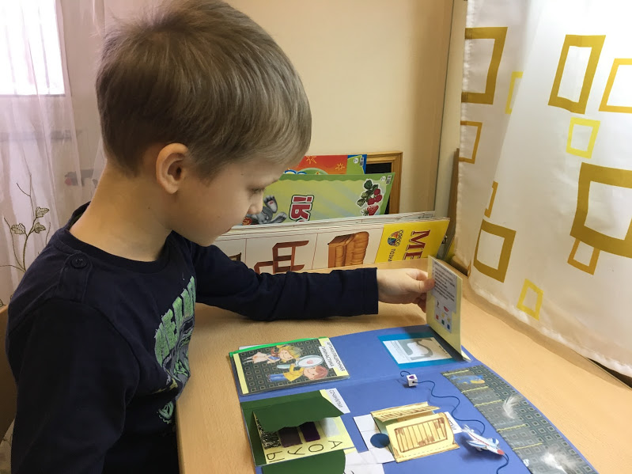
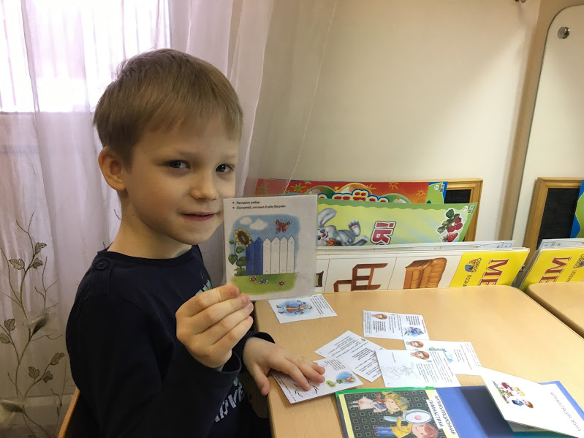
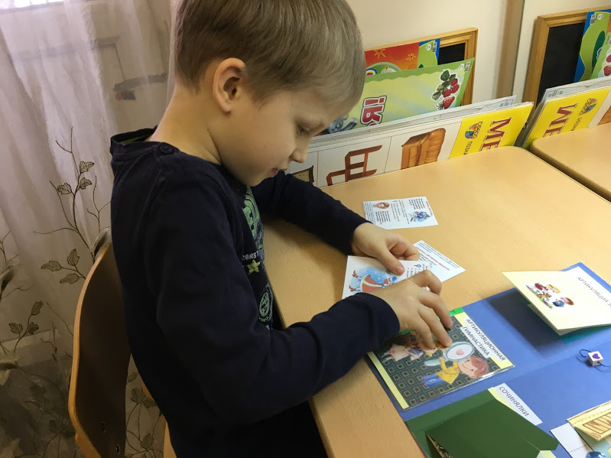
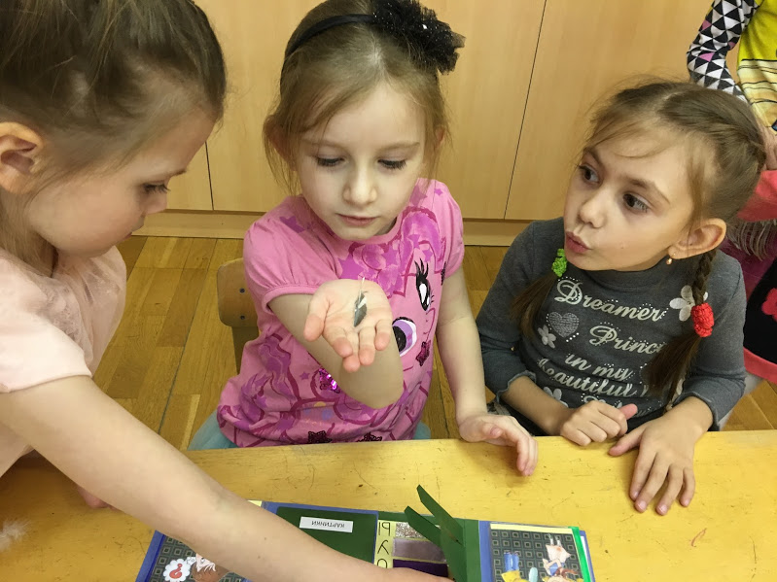

Slide 13
Задачи использования лэпбука:
Развитие артикуляционной моторики
Развитие речевого дыхания
Развитие фонематического слуха
Развитие звукобуквенного анализа
Автоматизация звука в слогах, словах, фразах
Развитие связной речи
Развитие внимания, памяти, мышления
Развитие моторики и сенсорики

Slide 14
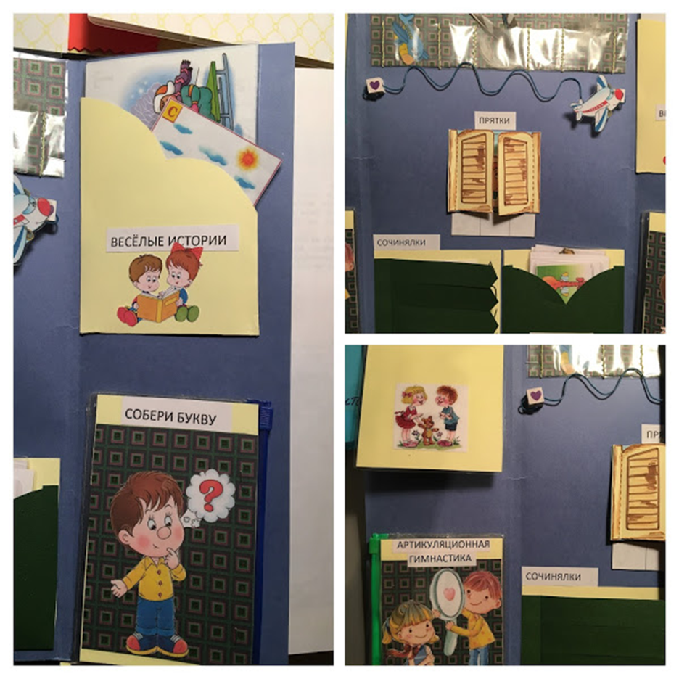
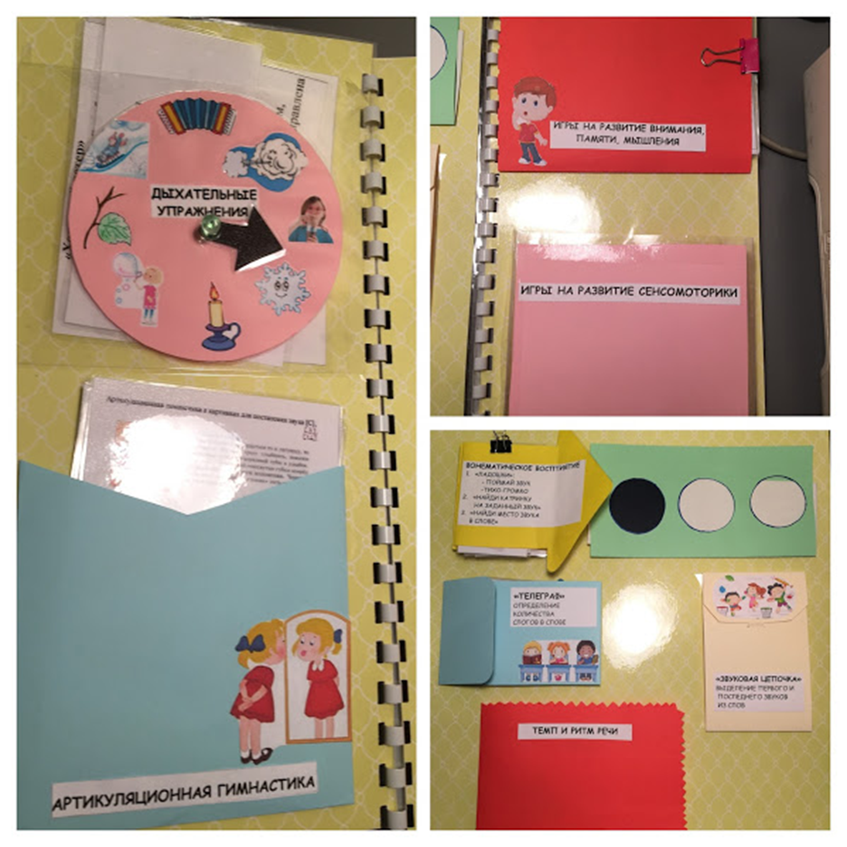
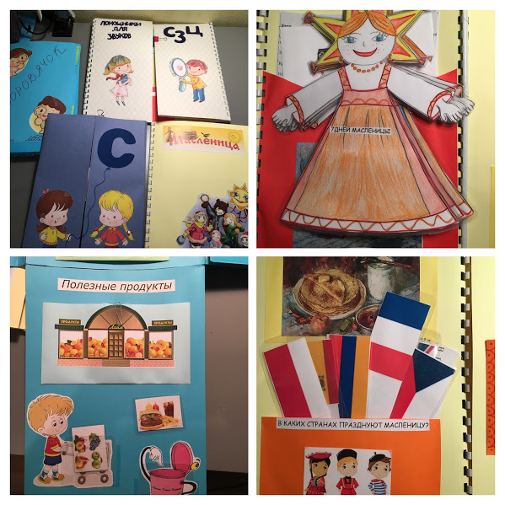

Slide 15
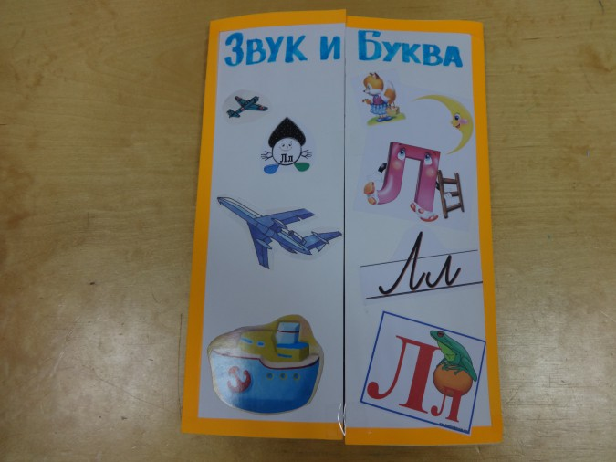
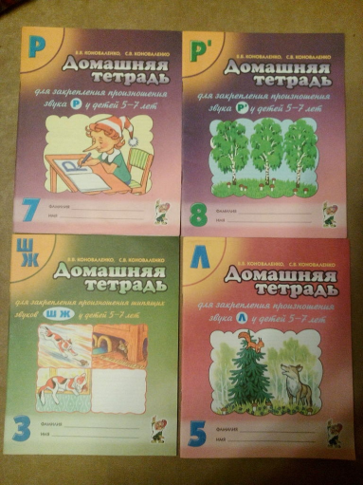
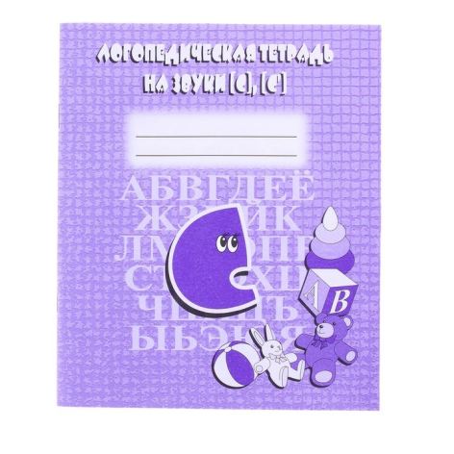
В работе лэпбук помогает:
Систематизировать лучший опыт известных авторов в одной интерактивной папке по определенной тематике (подготовка к постановке звука, постановка звука, автоматизация звука, формирование слоговой структуры слова и т.д.);
Использовать лэпбук на разные этапы работы со звуком, словом, грамматикой и т.д.
Сформировать «новую» индивидуальную рабочую тетрадь воспитанника;
Оптимизировать рабочее время педагога;
Заменить множество печатных тетрадей одной папкой;
Сохранить экологические ресурсы нашей планеты (используем старые тетради и брошюры для изготовления лэпбуков)

Slide 16
Таким образом, лэпбук– это не просто метод, помогающий закрепить и отработать полученные знания, это игра, творчество, познание и исследование нового, а так же интересный вид совместной деятельности педагога, родителей и ребенка.

Slide 17
Литература:
1. АКТУАЛЬНЫЕ ВОПРОСЫ СОВРЕМЕННОЙ ПЕДАГОГИКИ VIII Международная научная конференция Самара, 2016 г. Сборник статей.
2. Д.А. Гатовская «Лэпбук как средство обучения в условиях ФГОС», Научный журнал «Молодойучёный» Проблемы и перспективы развития образования: материалы VI междунар. науч. конф. (г.Пермь, апрель 2015 г.). — Пермь: Меркурий, 2015.
интернет-ресурсы:
3. www.tavika.ru
4. http://english4.me/wp/lapbook-kak-sdelat-anglijskij -dlja-detej /

Slide 18
Спасибо за внимание!

